Slide 1


‘Waar een wil is, is een weg’
Taskforce Nieuwbouw Woningcorporaties
Aedes corporatiedag 11 oktober 2022
Staf Depla & Lara Brand

Slide 2
Inhoud
    Presentatie:
      Wat is / doet de Taskforce Nieuwbouw Woningcorporaties?
      Wat weten we nu?
      Hoe zijn we tot die kennis gekomen?
      Wat zijn onze aanbevelingen?
    Discussievragen en vooruitkijken
Notes:
Van 11:15 tot 12:30
3. Waar een wil is, is een weg: Taskforce Nieuwbouw
Woningcorporaties moeten en willen de bouw van betaalbare nieuwbouwwoningen versnellen. Maar de praktijk blijkt weerbarstig. Om nieuwbouw te monitoren en aan te jagen hebben Aedes, VNG en het ministerie van BZK anderhalf jaar geleden de Taskforce Nieuwbouw Woningcorporaties opgericht.
‘De woningnood is een veelkoppig monster’, ziet voorzitter Staf Depla. ‘Maar ik heb er vertrouwen in dat we de achterstand kunnen inlopen als we nog meer samenwerken.’ De Taskforce onderzocht verschillende praktijkcasussen en deed in juni aanbevelingen aan woningcorporaties, gemeenten, provincies en het Rijk om de nieuwbouw uit het slop te trekken.
Doe je voordeel met deze lessons learned en aanbevelingen en ga met ons in gesprek over de obstakels én de oplossingen.
Spreker: Staf Depla, voorzitter Taskforce Nieuwbouw en Lara Brand van RVO, programmasecretaris Taskforce Nieuwbouw; moderator/gespreksleider: Maarten Georgius, Aedes
Woningvoorraad, Nieuwbouw, Samenwerking

Slide 3

Woningcorporaties: nieuwbouw huurwoningen in gevaar
Door stijgende bouwkosten en gebrek aan locaties kunnen woningcorporaties minder nieuwe woningen bouwen, blijkt uit een enquête onder woningcorporaties. Deze belemmeringen in combinatie met de steeds hogere belastingen voor corporaties brengen hun ambitie om de nieuwbouwproductie op te schroeven naar 34.000 sociale huurwoningen per jaar in gevaar. In 2018 werden zo’n 17.000 nieuwe huizen gebouwd.
Bron: Enquête Aedes 14 februari 2019

Slide 4









RVVN: Woningcorporaties aanmoedigen om snel nieuwe woningen te bouwen met een maximale huur tot de eerste aftoppingsgrens door middel van ‘heffingskorting’
Bestuurlijke afspraken Aedes, BZK &VNG 14 september 2020:
150.000 woningen
start bouw binnen 2 jaar
  klaar binnen 5 jaar
Start bouw 10.000 tijdelijke woningen binnen twee jaar

Slide 5

Notes:
RVVN vervallen per 1 oktober. Per 1 juli NPA doelstellingen leidend. Specificering in bestuurlijke afspraken, woondeals en lokale prestatieafspraken.

Slide 6

Bestuurders Taskforce
motiveren
Werkgroep inc. programma-secretaris
Annoteren en escaleren
Operationaliseringsteam
Ophalen, concretiseren, adviseren, verbinden en agenderen

Slide 7
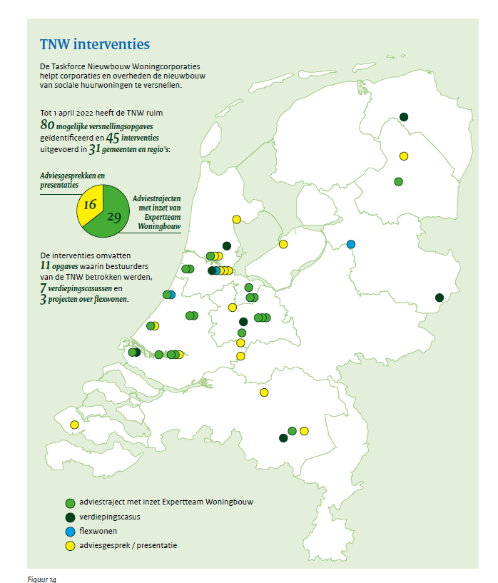
Wat doet de Taskforce?
Aanjagen nieuwbouw sociale huurwoningen, en middenhuur
Projecten met raad en daad bijstaan (deskundigheid en diplomatie)
Hoor- en wederhoor
Ophalen en onderzoeken systeemvragen
Delen van kennis en aanbevelingen

Slide 8
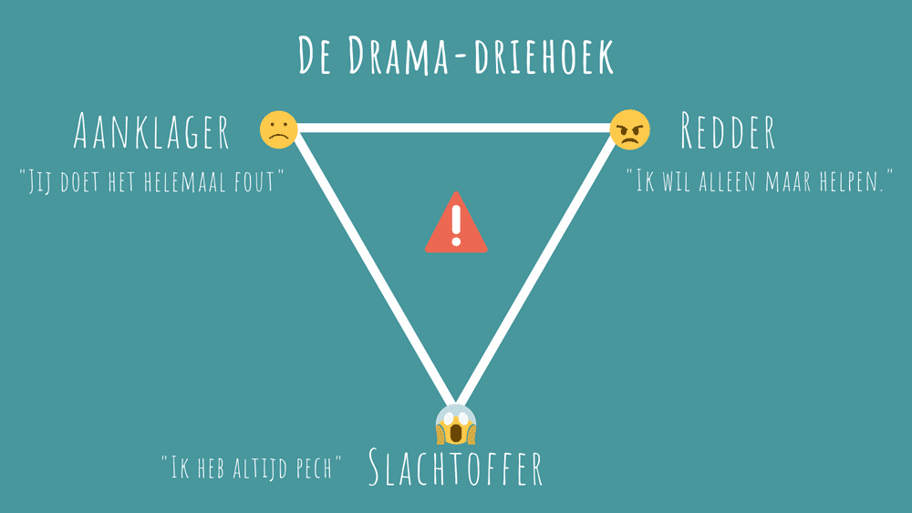
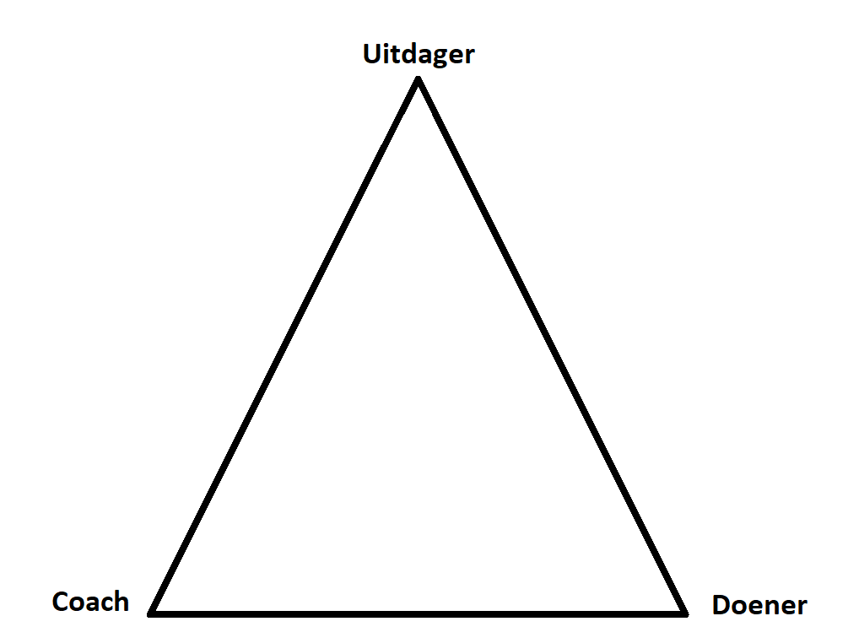

Slide 9
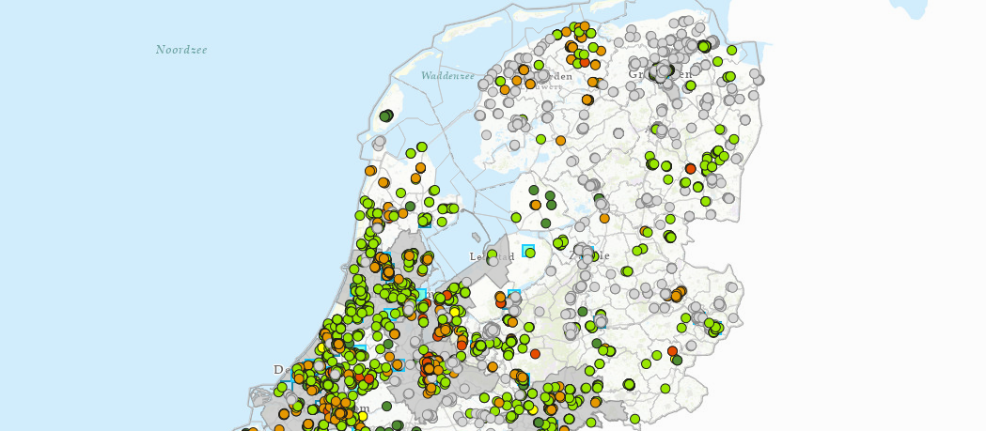
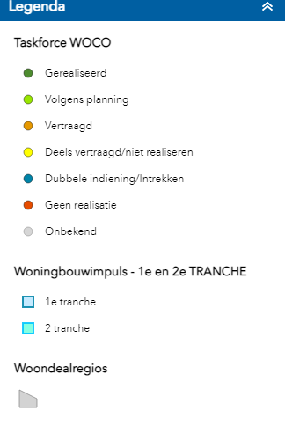
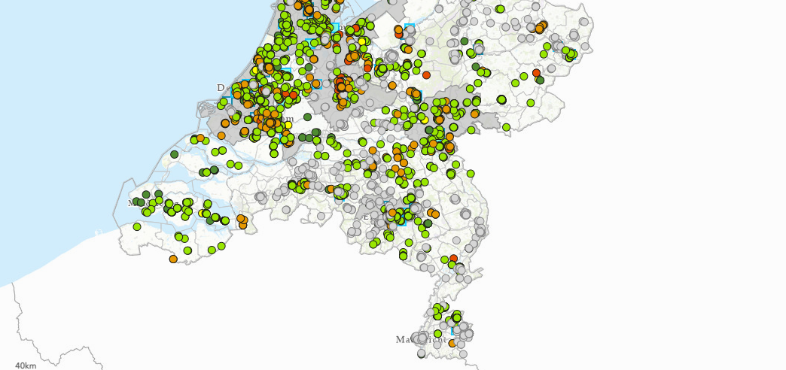
Monitoring: resultaat 1e uitvraag

Slide 10
Redenen voor uit- en afstel

Slide 11
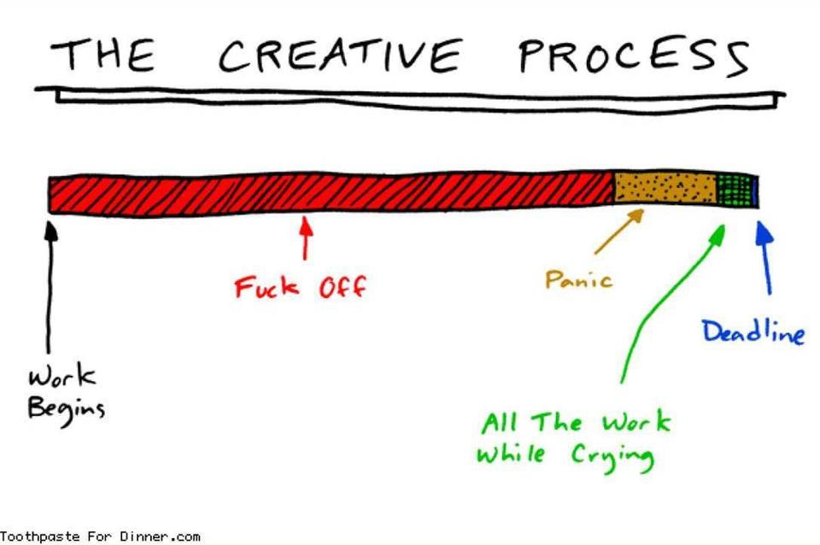
Notes:
Hoe gaat het nou echt? Boeggolf en planningsoptimisme versus cijfers

Slide 12
Wanneer is een plan eigenlijk ‘hard’?
Een concrete locatie
Een complete anterieure overeenkomst waarin ‘fake sociale huur’ is uitgesloten
Een passend bestemmingsplan en een onherroepelijke omgevingsvergunning
Een ontwikkel / investeringsbesluit
Opgenomen in de DPI

Slide 13


‘Dinkla – schema’
Notes:
Als je sneller wil moet je eerste weten hoe snel ‘normaal’ is. En dan maximale compressie opzoeken in RO – proces, omgevingsvergunning kritische fase maar succesfactoren liggen daarvoor in contractuele fase

Slide 14
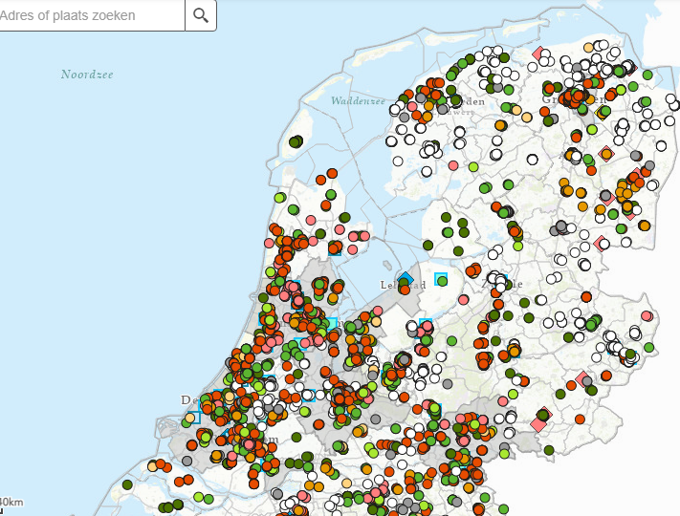
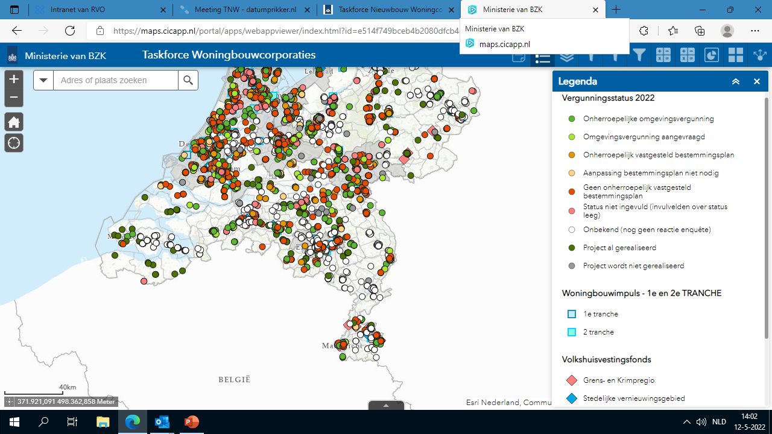
Monitoring:
resultaat 2e uitvraag

Slide 15
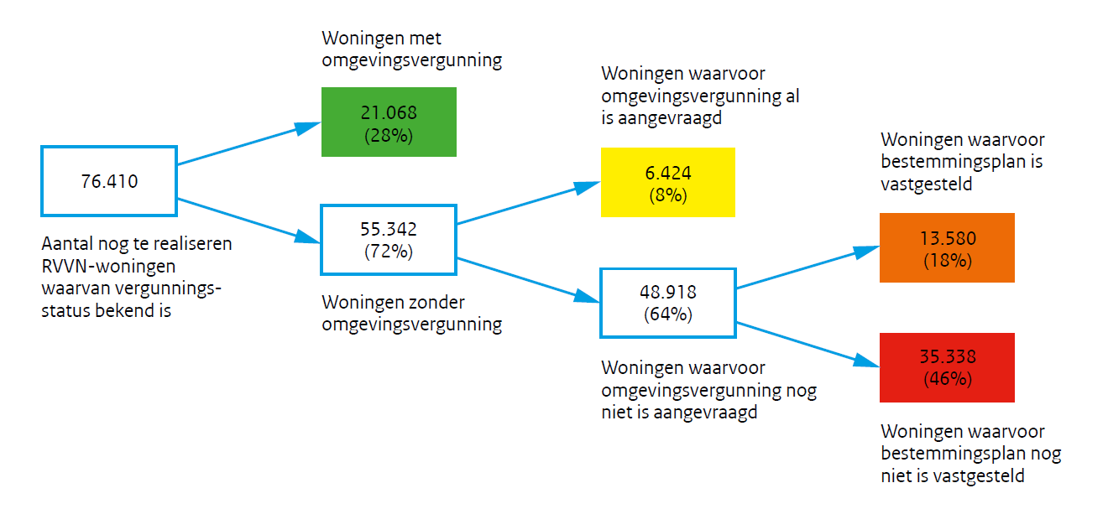
Veel ‘zachte’ plannen

Slide 16
Uitdagingen
Gebrek aan capaciteit, afstemming, kennis en kunde
Proceduretermijnen en planvereisten
Beleidsstapelen
Beschikbaarheid locaties en positie van woningcorporaties
Flexwonen en conceptueel bouwen nog niet omarmd
Interbestuurlijke verhoudingen en gebrek aan urgentie
Vrijblijvenheid in het systeem
Economische onzekerheid

Slide 17
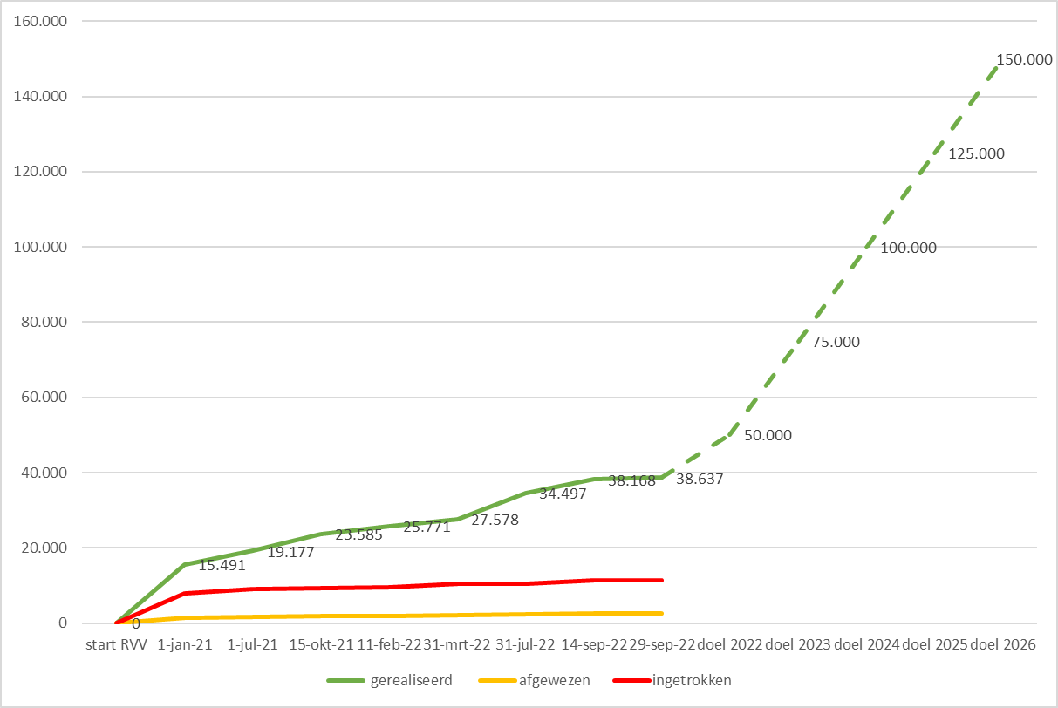
31 juli stond de teller op 34.497 totaal aantal verstrekte heffingskortingen via de RVV Nieuwbouw. Per 29 september staat het totaal aantal verstrekte DIV’s op 38.637. Tussen eind juli en eind september zijn er ruim 4.000 DIV’s verstrekt.

Slide 18

Notes:
Eindprint en ervaringen uit het verleden geven hoop

Slide 19
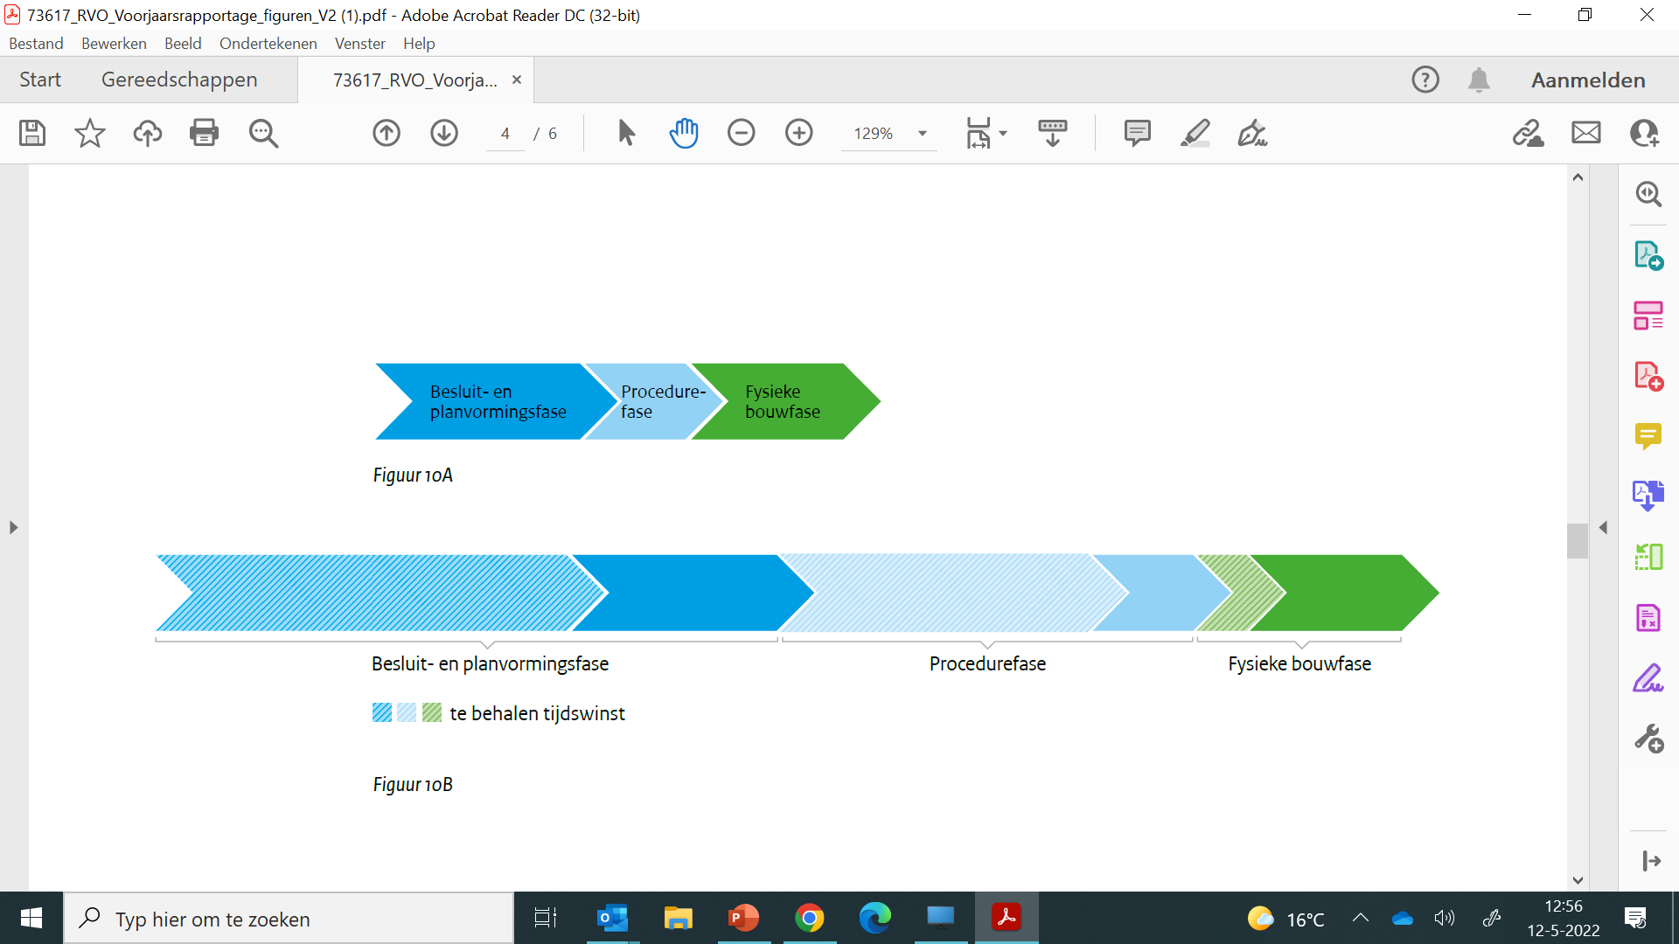





De versnelling staat voorop!
Van 10 naar 4 jaar

Slide 20
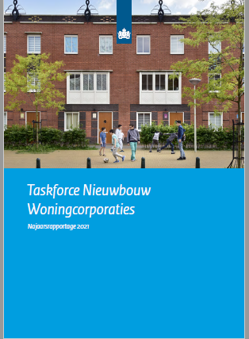
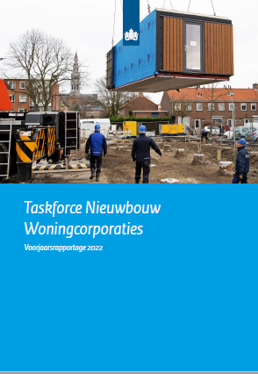
Algemene aanbevelingen
Naar een samenhangend stelstel. Iedereen moet meedoen en heeft een taak/verantwoordelijkheid. Vrijblijvendheid eraf!
Flex aanjagen en ontketenen -> verplaatsbaar onderdeel van de woningvoorraad toevoegen
Realisme (voorkom dat je je eigen teleurstellingen organiseert) en wederkerigheid (maak duidelijk wat je van anderen nodig hebt en wees bereid om te leveren)
Slimmer werken, capaciteit strategisch inzetten en kennis delen
Inzetbaar krijgen van bouwlocaties: inzicht en instrumentarium
Aan de slag met institutionele belemmeringen
Geen bipolair gedrag of beleid
Notes:
Algemene verdiepingsthema’s: Afdwingbare en wederkerige prestatieafspraken in de praktijk (mogelijkheden en uitdagingen van regie op regionaal niveau inclusief monitoring
Verdeling en beschikbaarheid locaties
Praktijk en meerwaarde flexwoningen
Hoe kan het sneller?
Verdiepingscasussen
huishoudboekje woningcorporaties versus uitponden
2 x zo snel bouwen
van 7.000 naar 17.000 (of zelfs 21.000) nieuwe woningen -> van afspraak naar voet aan de grond!
behoud voorraad, rolverdeling en instrumentarium
bouwen op privaat eigendom
Feiten, fabels, geitenpaadjes en potentiële stimulansen Flexwonen i.s.m. Taskforce Versnelling Tijdelijke Huisvesting

Slide 21

Rijksbeleid
Nationale Bouw en Woonagenda / landelijke prestatieafspraken: Er moeten z.s.m. woningen bij i.i.g. 250.000 sociale huurwoningen
Programma ‘Woningbouw’ van BZK / VRO met actielijn I ‘regie’ en actielijn II ‘Versnellen’ Programma ‘een thuis voor iedereen’ ,Taskforce Versnelling Tijdelijke Huisvesting (TVTH) en de landelijke versnellingstafel
Uitwerken ‘Wet versterken regie volkshuisvesting’ inclusief definitie van sociale huur. Consultatie beoogd in november 2022.

Slide 22
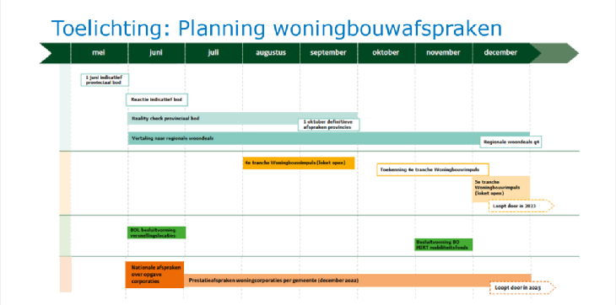
Over de indicatieve biedingen worden op 1 oktober 2022 definitieve afspraken gemaakt tussen Rijk en provincies. De gemeenten (corporaties en huurdersorganisaties) zijn hierin geen contractpartner.
Deze afspraken worden vervolgens voor 31 december 2022 door vertaald naar regionale woondeals tussen provincie en gemeenten. Hierin zijn gemeenten wel contractpartner. Voor corporaties is dit facultatief.
Gemeenten vertalen de woondeal door in hun woon(zorg)visies.
Bron: Regie op de woningmarkt ontrafeld (binnenlandsbestuur.nl)

Slide 23

  Ambities zijn hoog, en nog niet voor alle woningen is een locatie bekend of beschikbaar!

Slide 24
Aanbevelingen
Nodig jezelf uit aan de Woondealtafel en laat je projecten prioritair verklaren
Maak onderscheid tussen vogels in de hand en vogels in de lucht
Maak een overzicht van je projecten en voorzie ze van een geografische aanduiding, een status en een planning
Maak gebruik van locatiescanners liefst i.s.m. gemeente om meer locaties in beeld te krijgen
Heb je wel locaties maar groeit het je boven het hoofd? Werk samen met andere woningcorporaties en ontwikkelaars
Maak gebruik van mogelijkheden conceptuele bouw en tijdelijke bestemmingen o.a. inkooptraject Aedes
Sla de handen ineen met bouwers en zoek naar ‘gefundenes fressen’
Wees niet bang om uitdagingen te agenderen, deel (institutionele) belemmeringen en vraag om hulp
Investeer in je relatie met gemeente en met de provincie

Slide 25
Vragen en discussie
Hoe kunnen we tot versnelling woningbouw komen van 10 tot 3 à 4 jaar?
Hoe zou de rol van de woningcorporaties gevat moeten worden in de Woondeals?
Hoe kunnen corporaties productie op peil houden als het economisch tegenzit?

Slide 26
Contact?
Lara.brand@rvo.nl of
Tel 06 10137216
https://www.rvo.nl/onderwerpen/expertteam-woningbouw/taskforce-nieuwbouw-woningcorporaties
nieuwbouwwoningcorporaties@rvo.nl

